Slide 1
チーム遊べる場所 発表
金森透有
大宮直樹
綿貫宏哉
サービス名：Play Space

Slide 2
エレベーターピッチ
Google mapよりも手軽に簡単に遊ぶ場所の検索をしたい 学生向けの PlaySpaceのというプロダクトは 場所検索ツールです。
これは、時間を短縮でき、 Google Mapとは違って、 より見やすく、より早いという特徴が備わっています。

Slide 3
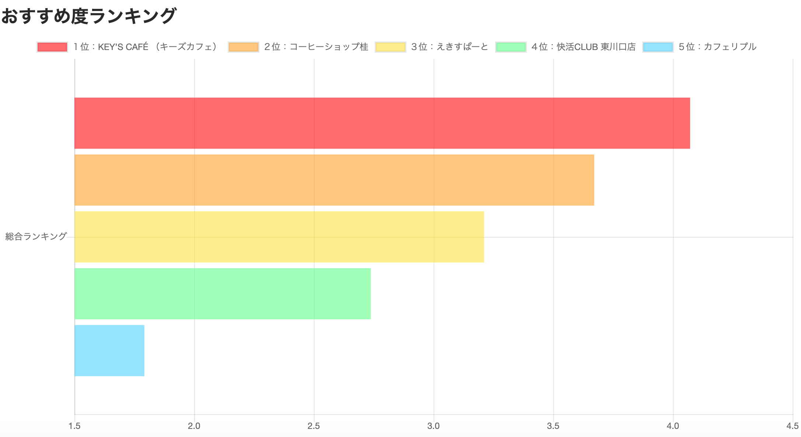
特徴的な機能やサービスその１
ランキング形式でおすすめの場所５選を割り出してグラフに表示する

Slide 4
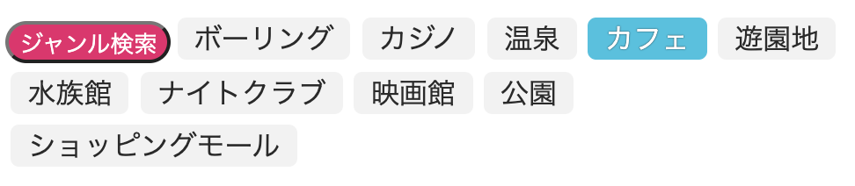
特徴的な機能やサービスその２
ボタン一つで簡単に遊びジャンルを検索

Slide 5

特徴的な機能やサービスその３
徒歩何分で行けるかも自由に検索できる

Slide 6

チームの役割分担
明確な役割分担はせず、各自必要に応じて機能を付け足していった。
金森：ランキング作成など
大宮：UI整えるなど
綿貫：フリーワード検索など

Slide 7
各スプリントの概要

Slide 8
Sprint1
誰が使うのか、どんなサービスを提供するのかの指針を決定
Google map APIキーの取得で、位置情報がわかるようになった
フリーワード検索ができるようになった

Slide 9

Sprint2
エレベーターピッチの設定
周辺店舗の位置情報を取得してピンが表示されるようになった
マーカーをタップした時、その店の情報をポップアップ表示されるようになった

Slide 10

Sprint3
徒歩何分で行けるかの検索ができるようになった
距離順や評価順、総合評価で検索した上位５件だけを表示するようにした
エレベーターピッチの整合性の向上

Slide 11

Sprint4
おすすめ度を計算して、その数値に基づいて検索結果をグラフに表示されるようになった
PWA化によってスマホで簡単に使えるようになった
UIの調整で見やすくなった

Slide 12
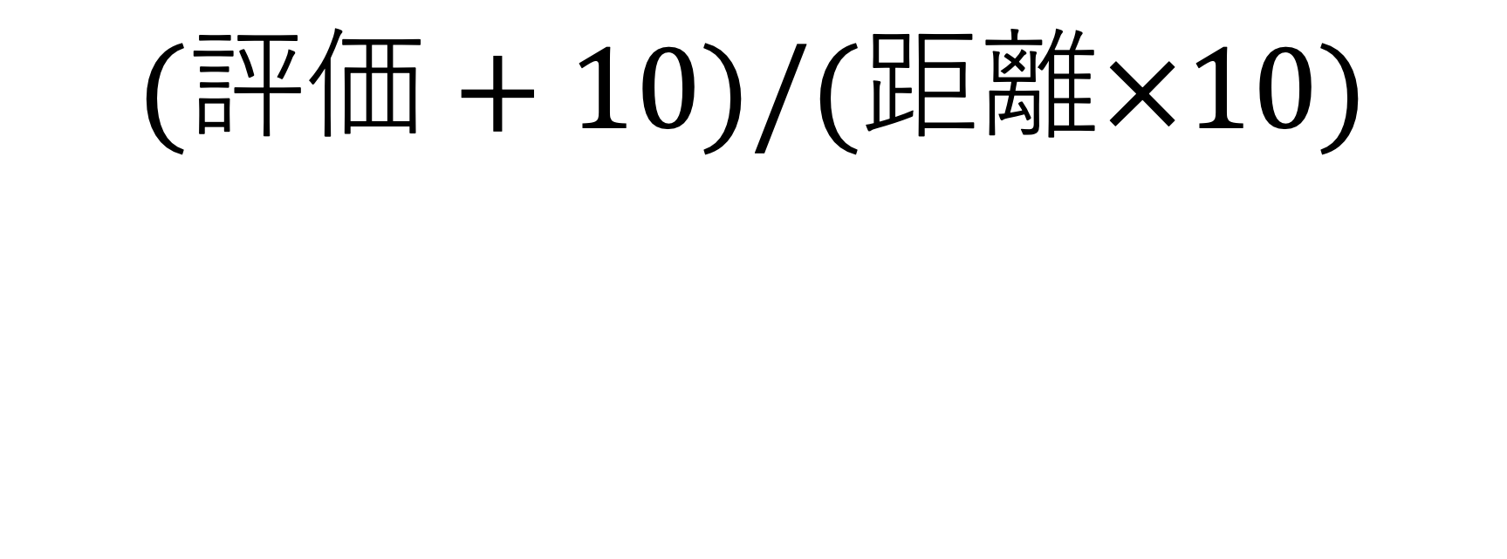
おすすめ度の計算式
$$(評価+10)/(距離×10)$$

Slide 13
Sprint5
発表会の準備
微調整（グラフに順位を表示する、等）

